Slide 1
1.2 传输网络的基本理论与技术
直接链路互连
编码与成帧
信道共享
数据交换
差错控制

Slide 2
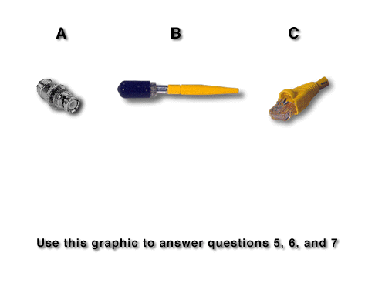
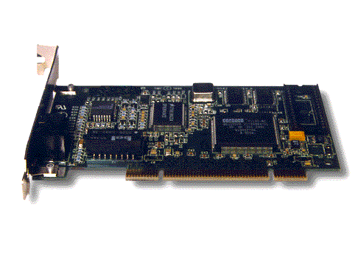
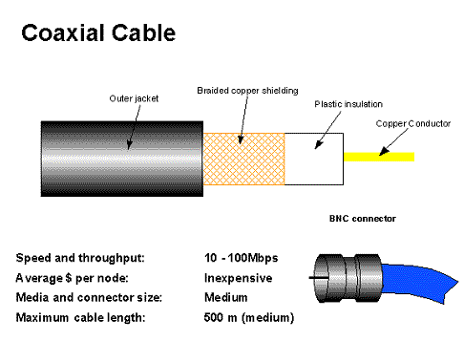
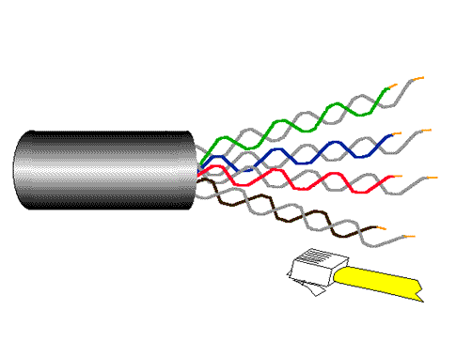
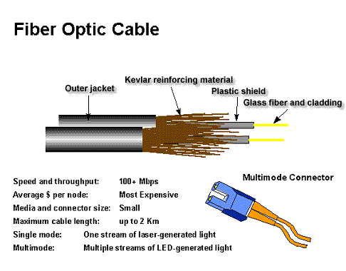
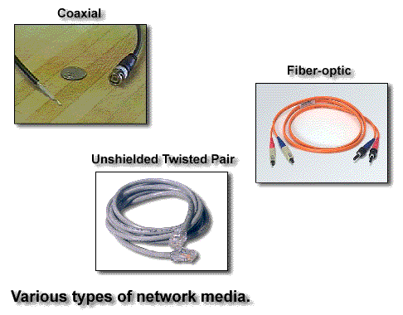
1.2.1 点到点直接链路技术
发收信号部件
Node Adaptor
Adaptor Node
比特流

Slide 3
电磁波谱与媒介
传输媒介：
导向媒介：电磁波被固体媒体导向传播（金属线或光纤）
非导向媒体：自由空间球面传播，常称为无线传输
f(Hz)
10⁰ 10² 10⁴ 10⁶ 10⁸ 10¹⁰ 10¹² 10¹⁴ 10¹⁶ 10¹⁸ 10²⁰ 10²² 10²⁴
无线电
微波
红外
UV
X射线
伽玛射线
可见光
f(Hz)
10⁴ 10⁵ 10⁶ 10⁷ 10⁸ 10⁹ 10¹⁰ 10¹¹ 10¹² 10¹³ 10¹⁴ 10¹⁵ 10¹⁶
双绞线
卫星
光纤
同轴电缆
AM
无线电
TV
地面微波
低频波
FM无线电
波段 LF MF HF VHF UHF SHF EHF THF

Slide 4
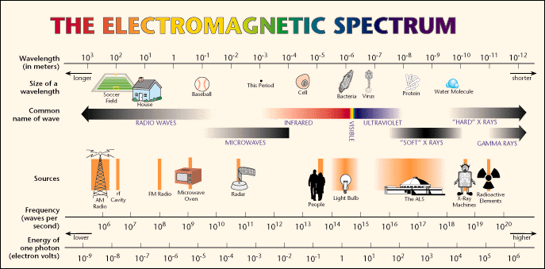
Notes:
波长，波长跟常见物体比较，通俗的名字，电磁波来源，频率，光子的能量，蓝色的示意图

Slide 5
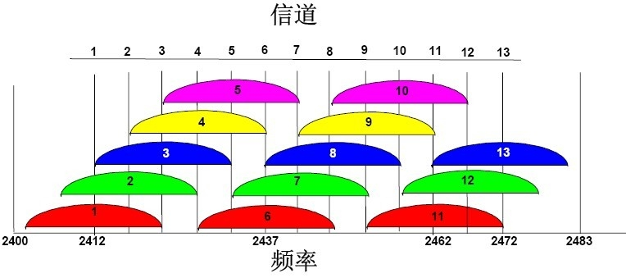
WiFi频率
Wi-Fi 技术被 IEEE 802.11b/g/n 定义被操作在2.4 GHz 的频率中，在其中这个2.4 GHz 频谱被划分为14个交叠的、错列的20 MHz 无线载波信道，它们的中心频率分别为5 MHz。802.11a/n 被操作在有更多信道的 5.0GHz 频谱中。
一些微波炉也同在2.4G频段内，其功率有在千瓦以上，这已经是Wi-Fi的万倍数量级了

Slide 6
WiFi频率
太阳光功率密度约是1.3千瓦/平方米，GSM手机，最大发射功率为2瓦，而平均发射功率仅为125毫瓦。当周围信号较好时，手机能够比较轻易的获得信号，所以发射功率就 会减小，此时辐射也比较小。当周围信号不好时，手机就会加强辐射强度，以便接受更多的信号，辐射强度也就随之增强。
WiFi等效全向辐射功率（EIRP）在欧盟被限制为20 dBm的（100mW）

Slide 7
主干线路带宽
OC：Optical Carrier;
SDH:Synchronous Digital Hierarchy
STS:Synchronous Transport Signal

Slide 8
点到多点无线链路
无线介质（信号在大气或外层空间自由传播）
电磁波或光波携带信息
优缺点：
无需物理有线连接，适用于长距离或不便布线场合
易受干扰，反射，为障碍物所阻隔
主要类型：
红外线、无线电、短波
地面微波
通信卫星
无线短波 f ≤ 100MHz靠电离层反射质量差，数传率低x10--x100bps
无线微波300M≤ f ≤ 300GHz，主要2-40G直线转播，主要有地面接力和卫星通信，一般50Km,100m天线塔时可达100Km
卫星通信：用36000Km高空同步卫星作中继转发，跨度18000Km覆盖1/3地表，数传率50Mbps,上行5.925--6.425GHz,下行3.7--4.2GHz，频宽500M。

Slide 9
无线电
基站与终端之间通信采用无线链路
应用领域：移动通信、无线局域网（WLAN）
基站覆盖的无线电区域
BS
基站
BS
用户计算机和终端
Bluetooth:2.45GHz,10m距离1Mbps，可用于工作站、打印机、手机、便携和投影仪等的近距离连接

Slide 10
地面微波
通过地面站之间接力传送
接力站之间距离：50 -100 km
速率：每信道 45 Mb/s
地球
地面站之间的直视线路
微波传送塔

Slide 11
地球同步卫星
与地面站相对固定位置
使用3颗卫星即可覆盖全球
传输延迟时间长（≈270ms）
广播式传输
应用领域：
电视传输
长途电话
专用网络
广域网
35,784
公里
地球

Slide 12
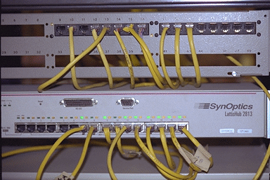
点到多点以太总线
集线器（HUB）
总线共享，线障隔离，使用方便
带宽受限 ，广播风暴 ，单工传输，通信效率低
交换机（Switch）
目的：减少冲突；隔离广播;构成VLAN; 独立带宽
实现方法
直接交换方式
存储转发方式
改进直接交换方式。
共享总线的集线器
集
线
器
双绞线
网卡
网卡
网卡
工作站
工作站
工作站

Slide 13
1.2.2 编码与成帧技术
信号的物理层编码
模拟→模拟；
模拟→数字；
数字→数字；
数字→模拟。
比特的逻辑层编码
4B/5B
8B/10B
64B/66B
信号：表示信息的物理量
模拟信号：一组特别的数据点之间及所有可能点之间都是连续的信号
数字信号：离散点构成的信号
为什么要编码？
克服信号传输中遇到的能量损耗、变形、携带信息量少、不能有效高效接收识别等问题
文本、声音
图象等
数
字
调制：用各种电量（幅度、频率和相位）及其组合形式来标示和携带数据信息的过程
编码
模
拟
文本、声音
图象等
信息
信号

Slide 14
信号的理论基础
傅立叶变换
任何正常周期为T = 1/f 的函数 g(t)都可写成傅里叶级数：
即已知T、振幅a_{n}和b_{n}可得时间函数g(t)；
可把持续时间有限的0到T的数据信号（所有信号都如此）想象成重复该模式，0-T=T-2T任何g(t)，对上式两边同乘sin(2πnft)，或cos(2πnft)后从0--T积分可得振幅 a_{n}或b_{n}
传输字符“b”的8bit 01100010的电压信号，此信号的Fourier系数为
Notes:
gt即基于时间t的函数

Slide 15
低次谐波幅度的√a_{n}+ b_{n}
0 1 1 0 0 0 1 0
1
1
0
T/us
T
123 456 789 012 345
T
1
1
1个谐波
0
T
1
2个谐波
0
12
T
1
1
4个谐波
0
1234
T
1
0 1 1 0 0 0 1 0
1
8个谐波
0
123 456 78
T

Slide 16
模拟信号的周期、频率和相位
0度
90度
180度
270度

Slide 17
时域和频域
幅度
幅度
T
频率
时间
0
f =1/T
时域
频域

Slide 18
频谱和带宽
信号频谱：信号的频域图中包含的正弦频率集
信号带宽：信号频谱的宽度或频率构成的范围
幅度
频率
1000
5000
带宽=最高5000-最低1000=4000Hz

Slide 19
数字信号的周期、频率和相位
位间隔和比特率
位间隔：发送1比特信号所需要的时间或数字信号的周期
比特率：每秒的位间隔数或每秒比特数
1秒=8bit 位间隔，比特率=8bps
幅
度
1 0 1 1 0 0 0 1
时间
位间隔

Slide 20
时域和频域
信号
f 3f 5f 7f
f
f
3f
3f
5f
5f
7f
7f
时域
频域

Slide 21
数字信号的频谱
仅有1次谐波
有1、3、5次谐波
有1、3、5、7次谐波
有无限次谐波

Slide 22
无限带宽和有效带宽
幅度
构成信号的无限带宽
幅度
幅度太小的
低频成分
幅度太小的
高频成分
传输信号的有效带宽

Slide 23
媒体带宽和信号带宽
传输媒体有一个有限带宽，即仅能传输某一范围内的频率
信号的有效频谱
接收到的频谱
媒体的有效带宽
通信线路
计算机
计算机

Slide 24
载体带宽和数据率:信道容量
比特率与信号带宽的关系
信号的有效带宽随比特率的增加而增加。即当比特率增加时，信号要有更宽的带宽，同时需要传输载体也有更宽的带宽。故媒体的带宽成了比特率的限制
若1000bps对应 200Hz;则2000bps对应400Hz
载体的（信道）容量：
媒体能够传输的最大比特率
容量取决于编码技术和信/噪比（载体的物理特性）
Notes:
因为随着比特率的上升，信号的位间距越小，产生畸变对信号影响更大，需要更多的频域信号来还原原来的信号，即信号的精确度会提升，因此需要更大的带宽。

Slide 25
比特率与带宽的关系
1000bps
带宽= x Hz
2000bps
带宽= 2x Hz
3000bps
带宽= 3x Hz

Slide 26
用模拟信号传输数字数据
在最坏情况下，数据由交替的0和1组成，这时需要最大的带宽
比特率 = 8 bps
1 0 1 0 1 0 1 0 数字数据
频率 = 4 Hz
模拟信号
1秒

Slide 27
比特率与带宽之例
每幅图由25个象素构成，并设象素是黑白交替每个象素用1比特发送，若每秒10幅图.
解：则要发送250bit/s 的相应带宽=250/2=125Hz
电视每屏由525行×700列=367500象素，30屏/s
解： 30屏×367500象素/屏=11,025,000象素
所需相应带宽=11025000/2=5,512,500Hz≈6MHz
商用电视TV是每个信道Channel为6MHz

Slide 28
数字→数字的编码
无极性：
有直流，功耗大
无接收同步信号
单极性
RZ
NRZ：非正即负
NRZ-L：信号电平取决于比特的状态1:高
NRZ-I：碰到1信号就反向
双极性： Biphase
Manchester
Differential Manchester
其它
AMI:Alternate Mark Inversion
B8ZS:Bipolar 8-Zero Substutuon:略
HDB3:High Density Bipolar 3
B8ZS和HDB3在北美使用较多
数字→数字
编码
1 0 1 1 0 0 0 1
10110001

Slide 29
1 0 1 1 0 0 0 1
0 1 0 0 1 1 1 0
无极性
0
1
曼码
0 1 0 0 1 1 1 0
0 1 0 0 1 1 1 0
RZ
差分
曼码
“0”位开始时跳变
0 1 0 0 1 1 1 0
NRZ-L
0 1 0 0 1 1 1 0
AMI
time
NRZ-I
因下一位是1而跳变
1按高低交换出现

Slide 30
基带传输常用数字到数字编码
未经调制的电脉冲信号呈方波形式，所占频宽从直流和低频开始。
近距离内，基带的功率衰减不大
RS-232/Ethernet/Token Ring
同轴电缆（最长500米）
B
C
E
终端器
同轴电缆
连接栓
A
收发器电缆（最长50米）
D

Slide 31
模拟→数字编码
模拟→数字
编码
1 0 1 1 0 0 0 1
PAM:Pulse Amplitude Modulation
PCM:Pulse Code Modulation是一个重要的模拟到数字的传换方法
Notes:
脉冲幅度调制，脉冲码调制

Slide 32
从模拟到数字(PCM)
+24
+38
0 0 0 1 1 0 0 0 0 0 1 0 0 1 1 0 0 0 1 1 0 0 …
+127
PAM
量化
-127
二进制
编码
+24
+38
数字/数字
编码
00011000 …

Slide 33
数字→模拟编码
数字→模拟
编码
10110001
数字到模拟编码
ASK:Amplitude Shift Keying
FSK:Frequency Shift Keying
PSK:Phase Shift Keying
QAM:Quadrature Amplitude
Modulation
ASK
FSK
PSK
QAM
Notes:
幅移键控，频移键控，相移键控，正交幅度调制

Slide 34
8(2³) (2²相位*2¹幅度)—QAM
比特率=24 波德率=8
3 bit 3 bit 3 bit 3 bit 3 bit 3 bit 3 bit 3 bit
101 100 001 000 010 011 110 111
1 baud 1 baud 1 baud 1 baud 1 baud 1 baud 1 baud 1 baud
1秒

Slide 35
比特率与波德率
比特率Bit Rate：bps = bit/s
每秒内传输的比特数。
波德率Baud Rate:Buad
每秒内为表示某些比特而需要的信号单元数（或码元数）
当仅当一个信号单元表示一比特时，比特率才等于波德率。
Bit Rate = log₂(Bit Units)×Baud Rate

Slide 36
模拟→模拟编码
模拟→模拟
编码
模拟到模拟编码
AM
FM
PM

Slide 37
幅度调制AM-载波的F&P不变
f(t)
待调制信号
（声音）
待调制信号
（声音）
cos(w_{c}t+θ_{c})
cos(w_{c}t+θ_{c})
载波频率
载波频率
f(t)
cos(w_{c}t+θ_{c})
AM信号
FM信号
幅度调制AM-载波的F&P不变
频率调制FM-载波的A&P不变

Slide 38
逻辑层：mBnB编码方式
目的
保障传输的交流特性，防止在基带数据中过多的0码流或1码流，任何一方过多的码流均造成直流特性。
将m bits的基带数据映射成n bits数据发送。当n > m时，在发送侧就产生了冗余性。
4B/5B ：FDDI，每个5B码至少2个1，至少两次改变
先4位变成5位编码/再NRZI编码
数据率100Mbps-->125Mbps
若用曼码则100Mbps-->200Mbps
8B/10B：1G光传输
64B/66B:10G光传输，最长传输距离40公里。标准:10GBASE－X/R/W三种类型
10GBASE－X（WDM LAN）， 8B/10B编码，特紧凑包装，4个接收器和4个在1300nm波长附近以大约25nm为间隔工作的激光器，每一对发送器/接收器在3.125Gbps速度（数据流速度为2.5Gbps）下工作。每端口应是3.125/2.5G=1/0.8
10GBASE－R（SONET LAN） 64B/66B编码，数据流为10Gbps，时钟速率为10.3Gbps。
10GBASE－W是广域网接口，与SONET OC-192兼容，其时钟为9.953Gbps,数据流为9.585Gbps。

Slide 39
帧的生成（Framing）
点到点链路间的一块有界数据
问题：帧的编址
Node A Adaptor
比特流
Adaptor Node B
帧

Slide 40
什么是幀(Frame)?
Frame是一个在具体网络（与类型和厂家有关）第二层上实现的、与硬件有关的特殊分组。是网上传输的最小数据单元。
Frame＝数据部分＋发送和接收站点的物理地址＋处理控制部分。
帧头
帧尾
SOH
帧的内容
EOT

Slide 41
面向字节的协议
编帧最老的方法是字面向符终端协议
BISYNC:Binary Synchronous Communication Message Protocol，面向字节的协议由IBM开发
DDCMP， Digital Data Communication Message Protocol， 用于DECNET
都支持ASCII , EBCDIC, IBM’s 6位传输码
这两个协议是不同帧技术的例子
PPP/SLIP
8 8 8 8 8 16
BISYNC帧格式
SYN
SYN
SOH
Header
STX
Body
ETX
CRC

Slide 42
面向比特协议（HDLC）
不关心字节的边界
把帧看着比特的集合
可能是ASCII码、图像的象素值、指令、操作数或IP电话的声音值
SDLC:Synchronous Data Link Control Protocol
Developed By IBM ,was later Standardized by OSI as HDLC

Slide 43
HDLC帧格式
头尾标志是01111110
零比特插入技术，5个连续‘1’插‘0’
发送时插入 01111111=011111011
接收时删除 011111011 = 01111111
8 16 16 8
8
16
16
8
Beginning
Header
Body
CRC
Ending
sequence
sequence
HDLC帧格式

Slide 44
基于时钟的帧（SONET）
Synchronous Optic Network 标准
1984年前各公司有自己专用光纤的TDM系统
1984年后AT&T分解，本地公司须与多个不同标准的长途公司连接
1995Proposed Bell Communications Research开始标准化，
Developed by ANSI for digital trans. Fiber,Adapted & standardized by ITU-T，Clock-based framing
1989产生SONET和平行的CCITT的SDH，二者只有细微差别
SDH:Synchronous Digital Hierarchy in China and Europe for SONET
SONET所有级别都使用字节交叉的多路复用，线路速率都是STS-1=51.84Mbps的整数倍，帧头开销3.3%

Slide 45
SONET STS-1帧同步
基本SONET帧每125us产生810字节，有无数据都同步发送，故每秒8000帧
9x90=810 Bytes/s x 8000＝51.84Mbps,构成基本SONET信道
每帧前3列留作系统管理信息
当段开销的头两个字节A1，A2出现时，接收方就认为这是同步状态，并能正确解释帧
Overhead
Payload
前3行头
是段开销
有效载荷＝87列×9行×8b×8000帧/s
=50.112Mbps
帧头的开销＝3.3%
9 rows
后6行是
线路开销
90 columns

Slide 46
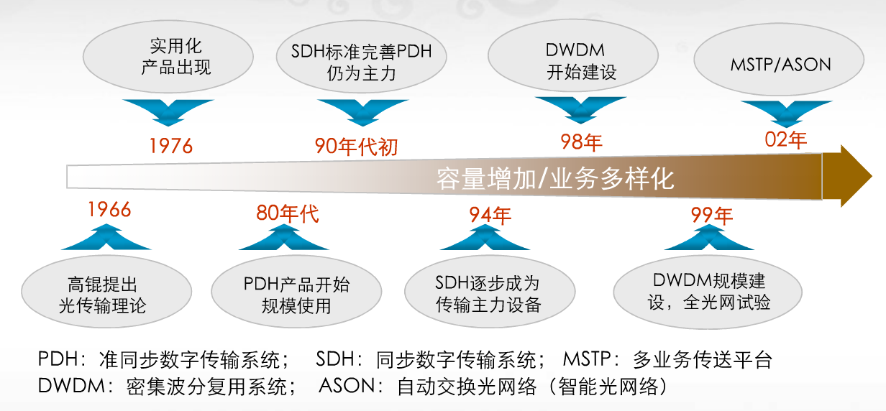
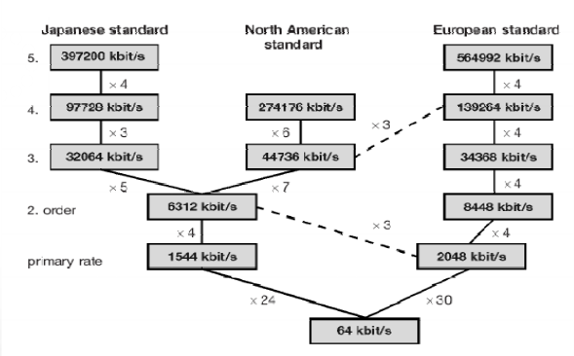
光传输发展史
OTN/ASON
PDH解决的问题
实现了光传输
实现接口标准
PDH存在的瓶颈
未实现全球统一
时分机制复杂
维护管理能力差
Notes:
MSTP是基于SDH 的多业务传输平台，是SDH的升级版。MSTP为了适应逐步增加的数据业务的需求，在原有的SDH 传输平台上，提供了ATM 和Ethernet 接口，以完成数据业务的透传功能，主要技术为级联、LAPS 封装等，提供了强大的以太网二层交换能力和ATM的交换功能，通过划分VLAN 实现用户的有效安全隔离，同时还可组建ATM 的VP-Ring 和利用以太网的STP 保护；引入了GFP 封装机制、LCAS 链路容量动态调整和虚级联技术，使得MSTP 对数据业务的支持能力进一步加强，同时也在MSTP 中内嵌RPR（弹性分组环）技术，引入了带宽统计复用功能，提高了环路利用率。
PTN
PTN 指分组传送网络，主要是基于二层分组的传送平台。从狭义的角度理解PTN，应具备两个基本的特征：纯分组内核以及面向连接的传送，目前主要有两种技术倾向：基于MPLS 技术的MPLS-TP 和基于以太网技术的PBB-TE。PTN 和MSTP 之间是一种共存和逐步取代的关系，即PTN 将逐步取代MSTP或者说MSTP 将逐步升级为PTN。
OTN
OTN是以波分复用技术为基础、在光层组织网络的传送网。
WDM
波分复用(WDM)是将两种或多种不同波长的光载波信号(携带各种信息)在发送端经复用器(亦称合波器，Multiplexer)汇合在一起，并耦合到光线路的同一根光纤中进行传输的技术；在接收端，经解复用器(亦称分波器或称去复用器，Demultiplexer)将各种波长的光载波分离，然后由光接收机作进一步处理以恢复原信号。这种在同一根光纤中同时传输两个或众多不同波长光信号的技术,称为波分复用。
ASON
智能光网络。通过能提供自动发现和动态连接建立功能的分布式（或部分分布式）控制平面，在OTN或SDH网络之上，可实现动态的、基于信令和策略驱动控制的一种网络。ASON概念的提出，使传输、交换和数据网络结合在一起，实现了真正意义的路由设置、端到端业务调度和网络自动恢复，它是光传送网的一次具有里程碑的重大突破。不过，电力传输网中这一功能没有得到很好应用（安全性考虑）
PBT是PBB-TE吧

Slide 47
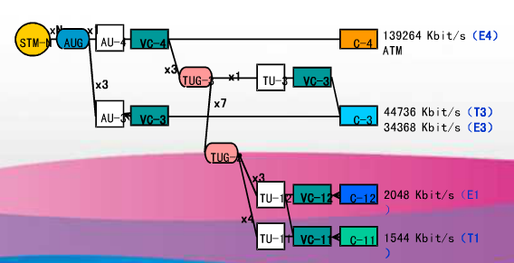
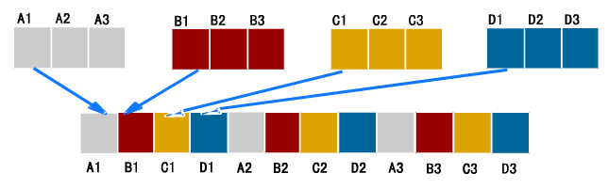
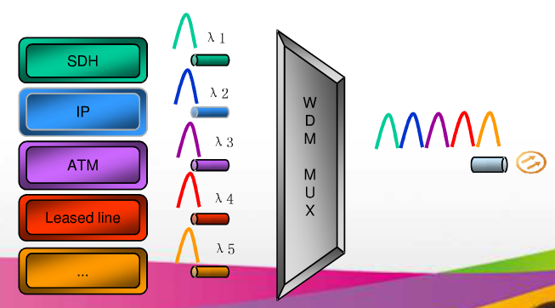
SDH解决的问题
统一标准和帧结构
同步复用和兼容PDH
强大的保护机制
很大的管理能力
SDH存在的瓶颈
最高传输速率受限
智能化保护机制受限
多业务接口受限
WDM解决的问题
大容量传送
带宽按光波透明复用
平滑扩容
兼容多业务接入
WDM存在的瓶颈
保护机制简单
业务调度能力差
监控能力较差

Slide 48
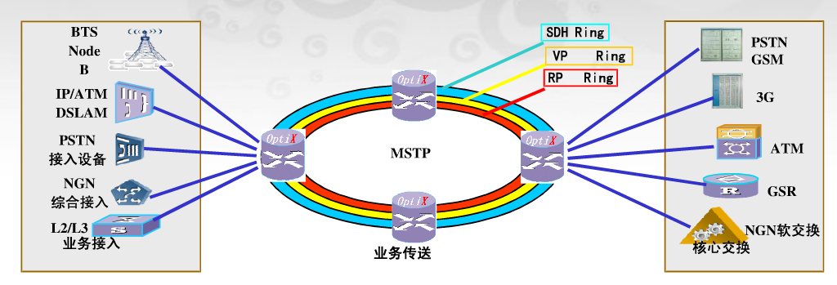
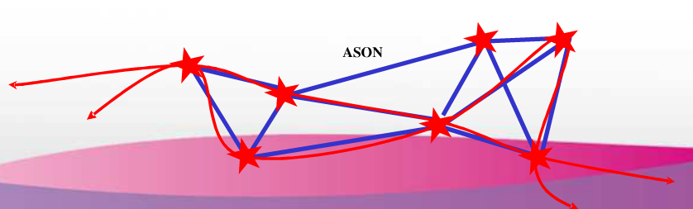
MSTP/ASON解决的问题
对SDH硬件设备升级实现多业务接入
智能保护

Slide 49
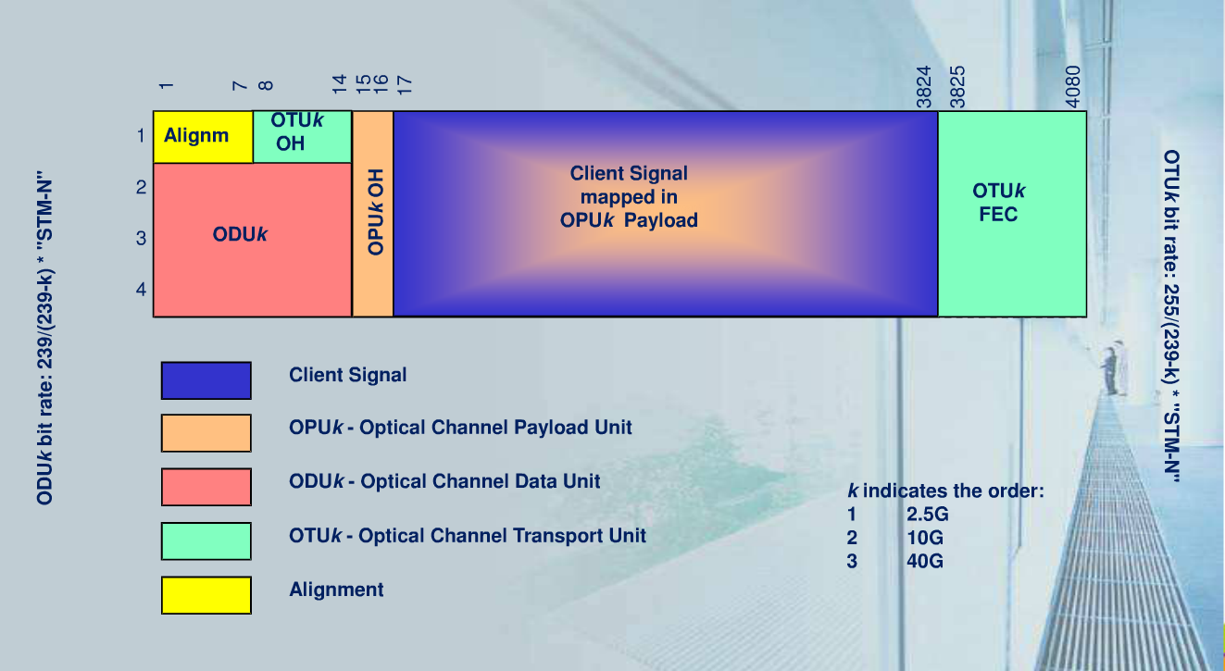
OTN帧结构
OTN：Optical Transport Network
以波分复用为基础，在光层组织网络的传输网。
OTN解决的问题
以波长/子波长为单位进行业务调度、组网，有很好的保护；
传统SDH+WDM/DWDM人工跳纤来完成光波的调度

Slide 50
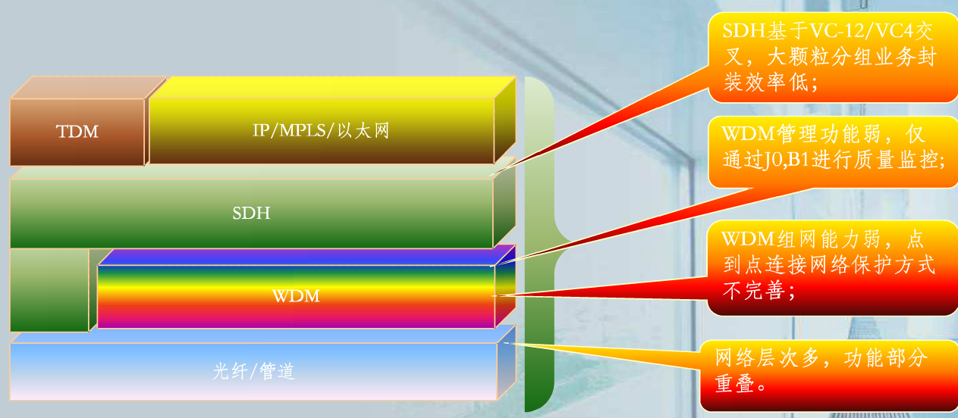
OTN光传输网络现状
目前IPoverSDH/IPoverWDM不能适应大粒度IP分组业务传送
OTN网络特点
光层组网
可管理性→类似SDH体系、帧结构及开销
面向未来、面向IP →基于DWDM的大颗粒业务
更加智能→基于ASON的智能协议
多业务接入和交换→类似MSTP多类接口、二层交换功能
大容量和高可靠性→基于DWDM的大容量、类似SDH的多种保护方式
多用于干线和本地城域网骨干层。
Notes:
SDH可以跑在WDM上层：wdm一般不提供低速率的pdh接口
所以一般是sdh设备对低速率业务进行汇聚后
通过光口接到wdm上
之间要进行波长转换。SDH可以看做WDM的上层，业务进入SDH帧封装后，交给下层的WDM系统， 进行格式转换后再传输，WDM相当于SDH业务的传输平面，在WDM层决定选用何种波长 进行传输

Slide 51
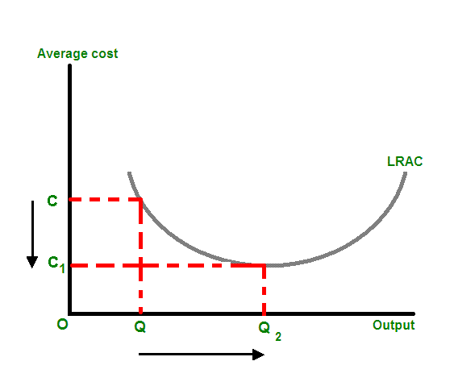
1.2.3 信道共享技术
信道：Channel是通信中传递信息的通道，它由发送与接收信息的设备及传输介质组成。信道有独占或共享两种使用方式
资源共享的基本原理
大数定理：用户数n越大，其平均值就越趋近期望值。单用户需求分别突发随机产生，整体用户的资源要求变得相当平滑、较稳定和可预测。
规模经济原理： 一定产量范围内，当产量或用户增加时，平均成本不断降低的事实。因定产内，固定成本基本不变，而新增产品就可分担更多固定成本，故总成本下降。
信息源
信息源
独占信道
独占信道
···
A
B
···
共享信道

Slide 52
在一个单物理链路上复用多个逻辑流
L1
R1
L2
R2
Switch 1
Switch 2
L3
R3

Slide 53
把多个源交换复用到一共享链路
…
复用：把共享信道划分成多个子信道，每个子信道传输一路数据
复用方法
时分复用TDM （Time Division Multiplexing）-统计时分复用STDM
按时间划分不同的信道，目前应用最广泛
频分复用FDM （Frequency Division Multiplexing）
按频率划分不同的信道，如CATV系统
波分复用WDM （Wave Division Multiplexing：DWDM/CWDM）
按波长划分不同的信道，用于光纤传输
码分复用CDM （Code Division Multiplexing）
按地址码划分不同的信道，如手机

Slide 54
FDM/TDM/STDM的比较
4个用户数据包周期出现
f
f
A
B
C
D
A
B
C
D
A
B
C
D
… …
… …
TDM帧
TDM帧
TDM帧
频分复用
t
时分复用
t
时分复用：复用器按ABCD顺序依次扫描，然后构成一个时分复用帧，每个帧有4个时隙，可见当某用户暂无数据时，会有空时隙
A
a
a
B
b
b
a
b
b
c
c
a
d
C
c
c
#1
#2
#3
#4
D
d
a
b
b
c
c
d
a
统计时分复用：每个STDM帧中的时隙小于集中器上的用户数，本例＝2<4，各用户有数据后发往集中器的缓冲，顺序扫描装帧，没用就跳过。装满后发送出去
#1
#2
#3
#4

Slide 55
WDM--DWDM
Dense Wavelength Division Multiplexing Access
1波长→channel. 分少波长→ CoarseWDM，高密度→DenseWDM
是FDMA在光纤上的一个变种。因频率很高而用波长表示
最初只能2路复用CWDM→80路而称密集波分复用DWDM
能
量
信号1
棱柱或衍射光栅
能
量
信号1
λ1
λ1
能
量
信号2
多波共享光芯
能
量
信号2
λ2
λ2
信号3
信号
信号3
能
量
能
量
能
量
λ3
λ1
λ2
λ3
共享光芯上的信号

Slide 56
波分传输网络
Combining inside
the same fibre
all the wavelengths
Offering maintenance
capabilities of
in-line amplifiers
(: new network elements)
In-line
Amplifier
Line Terminal Equipment
Optical
supervisory
channel
Rx Tx
Line Terminal Equipment
DATA IN
S l + l_{supervisory}
l₁
Rx
DATA OUT
Tx l₁
l₂
DATA IN
Tx l₂
Rx
DATA OUT
DATA IN
l₃
Rx
DATA OUT
Tx l₃
l₄
DATA IN
Tx l₄
Rx
DATA OUT
MULTIPLEXER
l₅
DATA IN
DEMUX
DATA OUT
Tx l₅
l₆
Rx
DATA IN
Tx l₆
Rx
DATA OUT
DATA IN
l₇
Rx
DATA OUT
Tx l₇
l₈
DATA IN
Tx l₈
Tx l_{sup}
Amplifying
simultaneously
all the channels
Rx l_{sup}
Rx
DATA OUT
System
control
processor
System
control
processor
Providing correct
powers and
wavelengths
Network
management
Network
management
Selecting
one channel
per output fibre

Slide 57
波分容量与协议
历史与发展
1966英籍华人高锟博士发表“用石英玻璃光学纤维作为通信媒质”，开创光纤通信天地，77年开始在芝加哥使用
早期850-1310-1550nm三个窗口，波间隔约1nm；现在L波段，全光S波段：1280-1625nm
当前光复用：商业273波，研究1022，理论15000波；复用提高速率，放大增长距离；2.5G-10G-40G—100Gbps/单波
波分协议
每个WDM点分配2个波信道：窄→控制，宽→数据;
信道分多个时间片，0时间片特殊标记以区别后继，全局时钟同步；
每站点2个发送端+2个接收端
可调波选择发出控制帧；固定波接收控制帧
固定波发出数据帧；可调波选择接收数据帧
方式：每站侦听自己的控制信道，看是否有请求发生，并将接收端的波长调整为发送端的波长，以收到数据
Notes:
现在光纤通迅中把1200nm----1600nm称为全波段，（分别是O，S，E，C，L波段） 但对于实际光纤在通迅中会使用到830nm------1700nm这个波段
初始(O)波段 1260nm-1360nm 扩展(E)波段 1360nm-1460nm 短(S)波段 1460nm-1530nm 常规(C)波段 1530nm-1565nm 长(L)波段 1565nm-1625nm 超常(U)波段 1625nm-1675nm
目前光纤通信提高最大传输量的方法主要有两种：一种是提高传输码速，如：155Mbt/s，622Mbt/s，2.5Gbt/s，10Gbt/s，40Gbt/s，160Gbt/s；另一个是波分复用。所谓波分复用，是将光纤的各个传输波段，按照一定的间隔，如：1.6nm(20GHz)、O.8nm(100GHz)、O.4nm(50GHz)等，分隔成很多较小的频带，这就叫波分，然后把每个频带的中心频率作为载波，用它来承载各个不同码速的光通路。

Slide 58
几种共享技术的形象比喻－室内一群参加宴会人们的交流
TDMA：在同一空间、不同时间T1、T2、T3分别和一群人交流
T1
A
T2
B
T3
People
C
TDMA 示意图

Slide 59
FDMA
在分割后的不同空间、一对一分别同时交流
A
B
C
FDMA 示意图

Slide 60
CDMA
在同一空间用不同语言同时分别交流
A
中文
英文
B
Person 1
日文
People
C
Person 1
CDMA 示意图

Slide 61
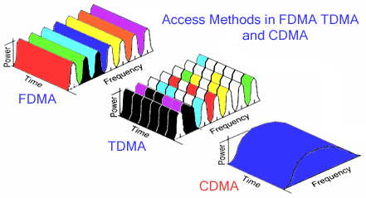
TDMA FDMA CDMA 比较图

Slide 62
1.2.4 数据交换技术
如何共享瓶颈信道（资源）？
把葱切得更细：多维空间→一维空间的变换。大报文→小分组的变换。
获得柔软性、灵活性→高利用率

Slide 63
电路/报文/分组交换的比较
呼叫请求
A-B的链路传播延时d(s)
电路建立时间
p1
一个P数
传时间
报文
呼叫阶段
P2 p1
等待 k-1个
链、数延时
p3 p2 p1
呼叫建立
报文
P4 P3 p2
X/p 个 分组
传熟时间
p4 p3
电路时延
数据传送
p4
报文
数据传输时延
报文
A B C D
A B C D
A B C D
电路交换
报文交换
分组交换

Slide 64
1.2.5 差错控制技术
什么是差错控制？
在通信过程中，发现、检测差错并进行纠正
为何要进行差错控制？
不存在理想的信道→传输总会出错
与语音、图像传输不同，计算机通信要求极低的差错率。
产生差错的原因：
信号衰减和热噪声
信道的电气特性引起信号幅度、频率、相位的畸变；
信号反射，串扰；
冲击噪声，闪电、大功率电机的启停等。

Slide 65
基本思想：发方编码、收方检错，能纠则纠，不能则重传
基本方法：收方进行差错检测，并向发送方应答，告知是否正确接收。
差错控制技术：自动请求重传ARQ：Automatic Repeat Request
停等 ARQ
每发送一帧就需要一个应答帧
只重传刚才出错的帧
Go-back-N ARQ
每发送N帧需要一个应答帧
需重传前面（N-i+1）帧（0≤i≤N）
选择重传 ARQ
每发送N帧需要一个应答帧
只重传出错的帧

Slide 66
检纠错基本思想与方法
任何检纠错技术的基本思想
加入冗余信息到帧中去（极言：两份拷贝）
一般为n位信息加入k<<n 比特冗余，例如12000bits(1500bytes)的包仅需要32比特CRC码
加入的检纠码、校验和都是由待发送的信息按一定算法产生
检错码主要有编码方法：
奇偶校验（Parity Checking）
循环冗余校验（CRC, Cyclic Redundancy Check）
校验和：Check sum

Slide 67
习题
P156
1；2；3
P157
4；8；15；17；19；24；28；30；36；37; 41；42；43；45

Slide 68


Thank you!
Questions

